Slide 1

Московский авиационный институт
(национальный исследовательский университет)
Основы языка программирования Python

Slide 2
Что понадобится
Текстовый редактор.
Умение работать в консоли.

Slide 3
Примеры текстовых редакторов
IDLE.
SciTE.
Notepad++.
Geany.
Sublime Text
VSCode.
Atom.
Spyder IDE.
Ninja-IDE
Vim.
Emacs.
и множество других...

Slide 4
Установка Python

Slide 5
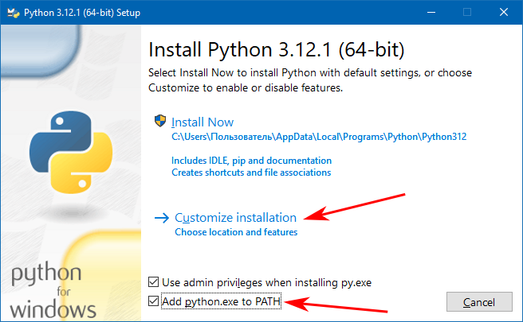

Slide 6
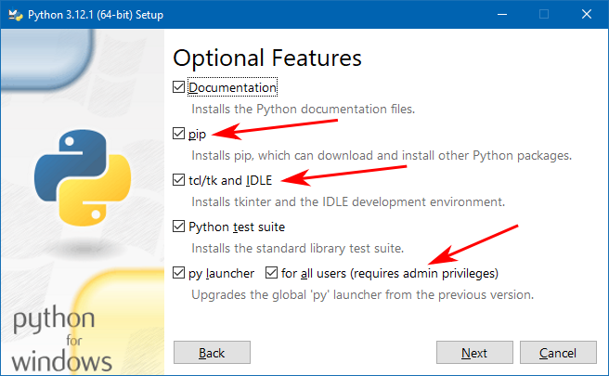

Slide 7
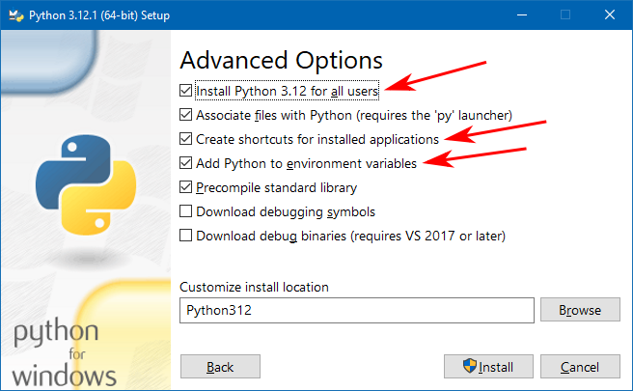

Slide 8
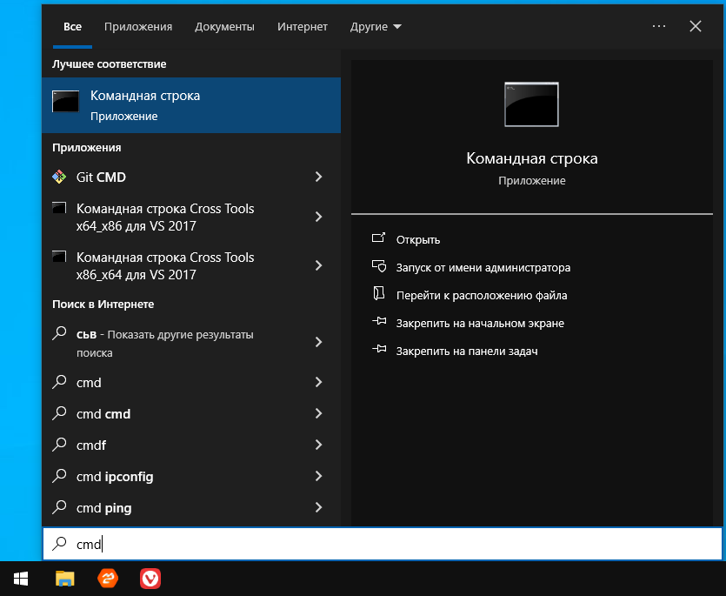
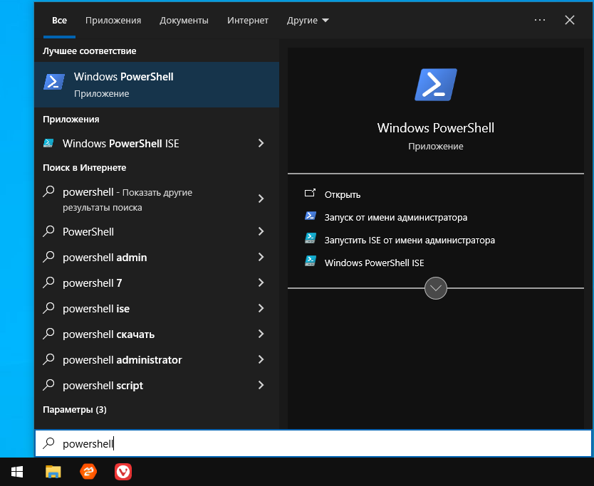
Запуск командной строки

Slide 9
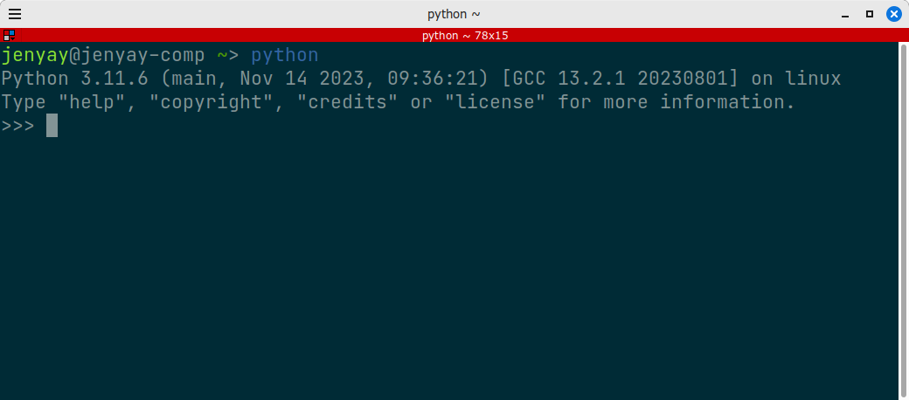
Запуск Python в командном режиме
> python

Slide 10
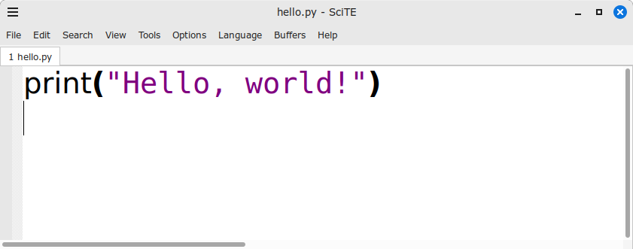
Выполнение скрипта, написанного на Python
> python hello.py

Slide 11
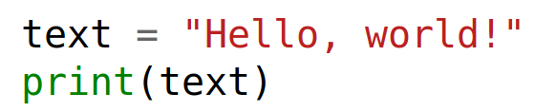
Первое использование переменных

Slide 12
Создание переменной | Тип | Комментарий
foo = 10 | int | Целочисленный тип
foo = 20.5 bar = .7 spam = 3e8 | float | Число с плавающей точкой
foo = 3j bar = 2 + 5j | complex | Комплексное число
foo = "Текст" bar = 'Текст' spam = """Многострочный текст""" | str | Строка
foo = [] | list | Пустой список
foo = {} | dict | Пустой словарь
foo = True bar = False | bool | Булево значение
foo = None | NoneType | Специальное значение для обозначения не инициализированной переменной

Slide 13
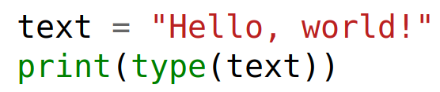

Функция type()
Функция type() предназначена для получения типа переменной
Результат выполнения:

Slide 14
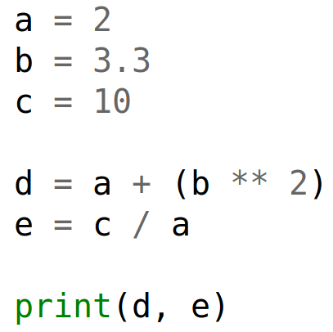

Арифметические выражения
Результат выполнения:

Slide 15
Основные арифметические операторы
+ | Сложение
- | Вычитание
* | Умножение
/ | Деление
// | Целочисленное деление
% | Остаток от деления
** | Возведение в степень

Slide 16
Сокращенное арифметическое выражение | Полное выражение
foo += bar | foo = foo + bar
foo -= bar | foo = foo - bar
foo *= bar | foo = foo * bar
foo /= bar | foo = foo / bar
foo //= bar | foo = foo // bar
foo %= bar | foo = foo % bar
foo **= bar | foo = foo ** bar

Slide 17
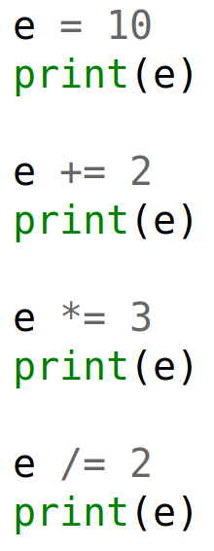
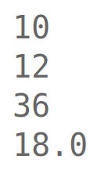
Сокращенные арифметические выражения
Результат выполнения:

Slide 18
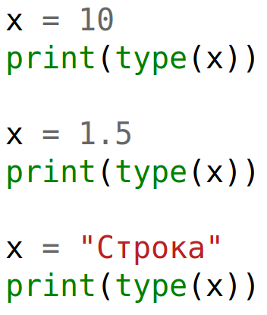
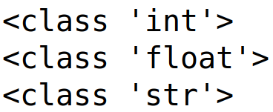
Динамическая типизация
Результат выполнения:

Slide 19
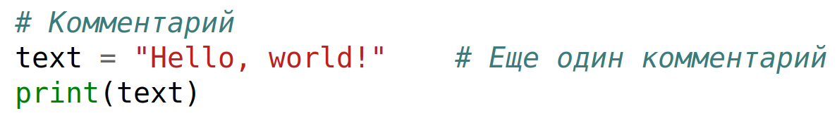
Комментарии

Slide 20
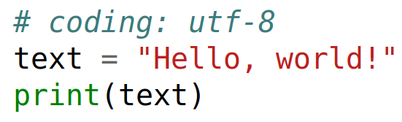
Скрипты с указанием кодировки

Slide 21
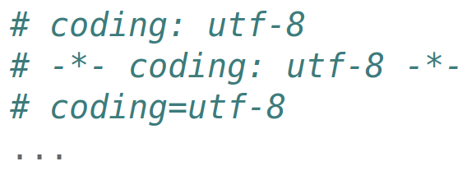
Способы указания кодировки

Slide 22
Кодировки

Slide 23
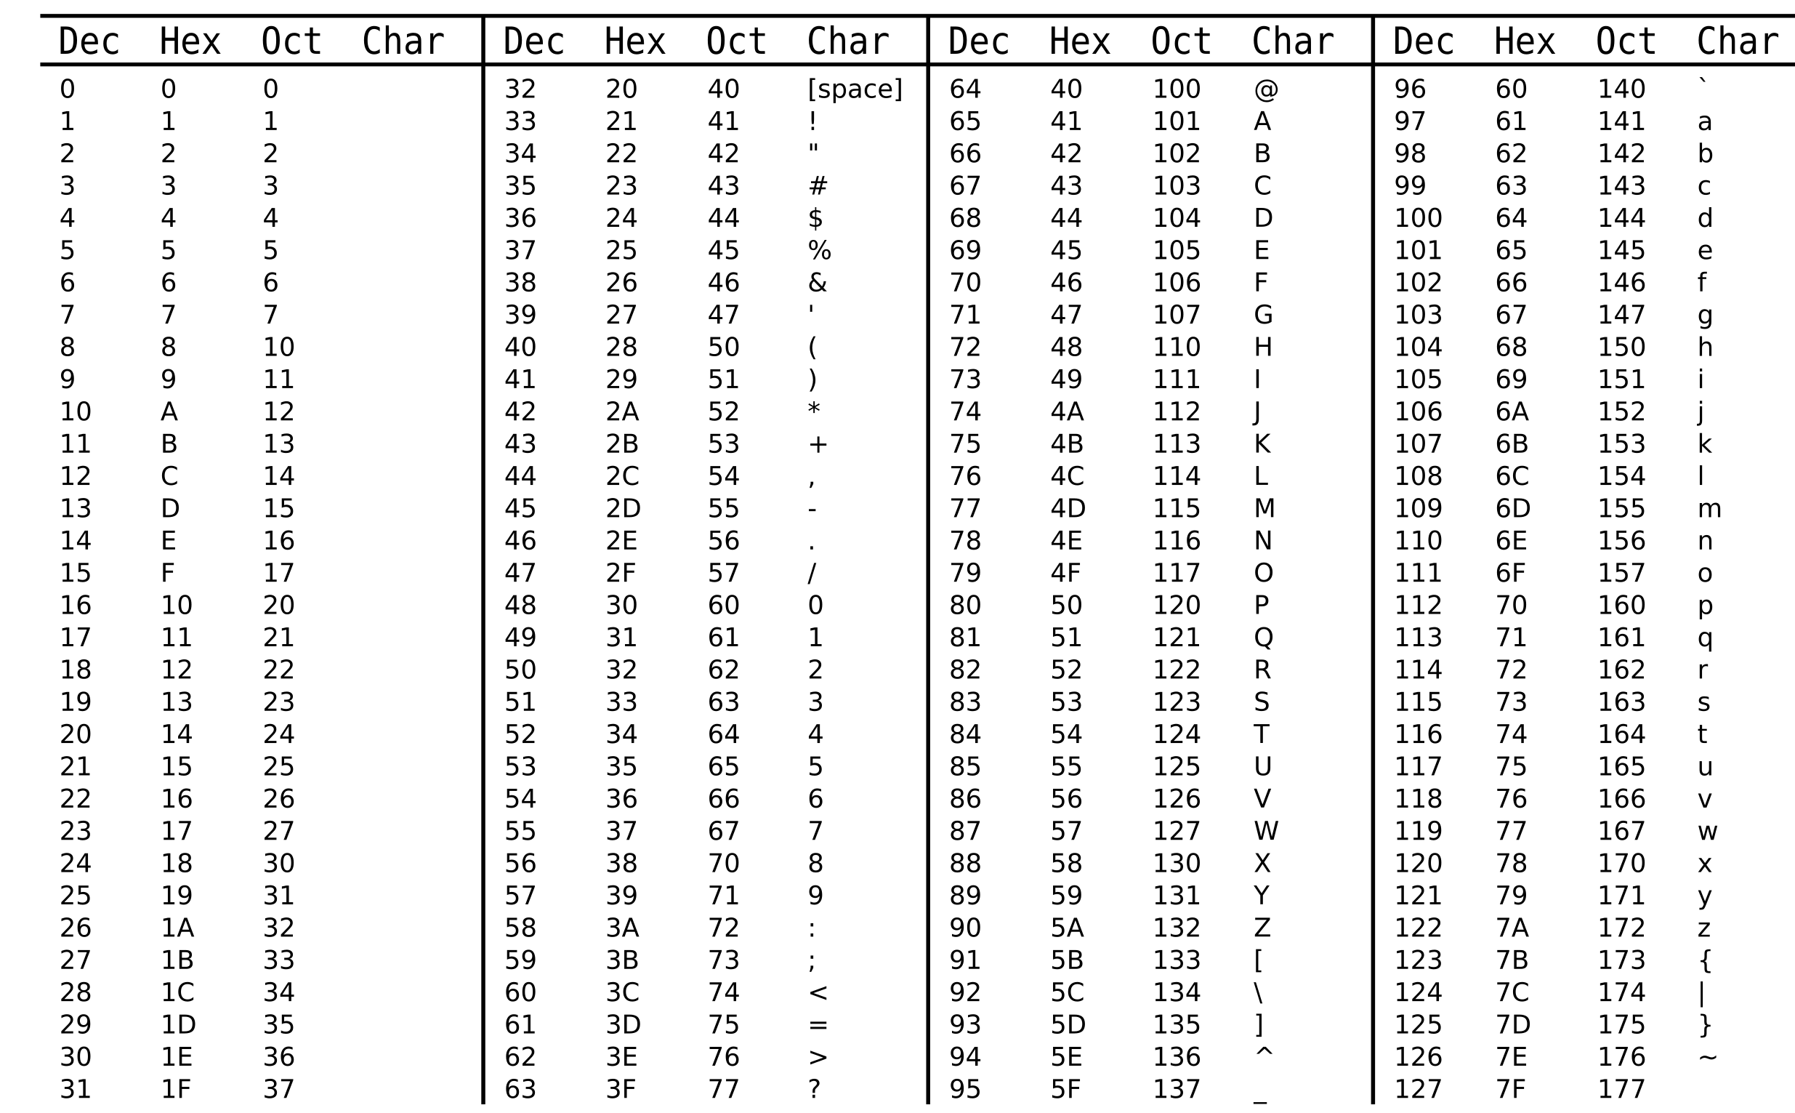
Таблица ASCII (American standard code for information interchange)

Slide 24
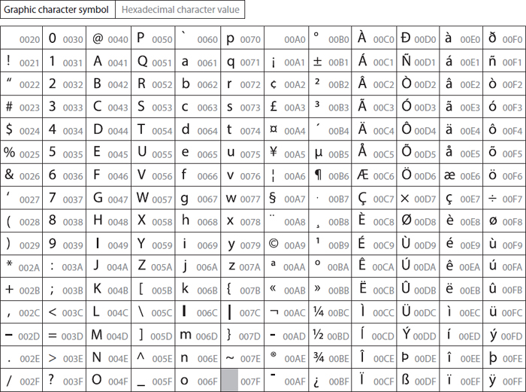
Таблица Unicode (фрагмент)

Slide 25
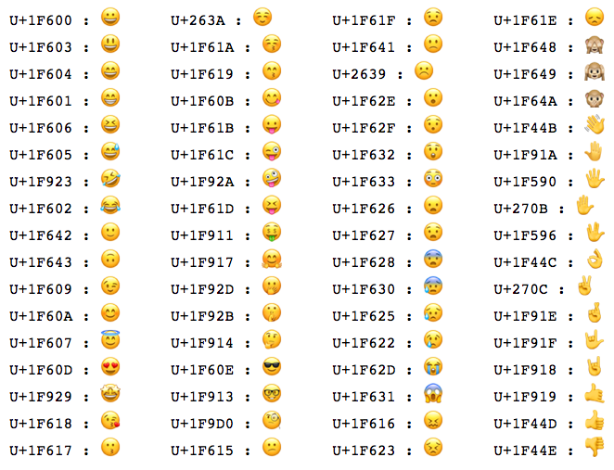
Таблица Unicode (фрагмент)

Slide 26
Кодировка | Размер одного символа, байт
UTF-8 | 1 - 4
UTF-16 | 2 - 4
UTF-32 | 4

Slide 27
Примеры кодировки UTF-8
Hello, world!
Привет, мир!

Slide 28
Оператор if и булевы операторы

Slide 29
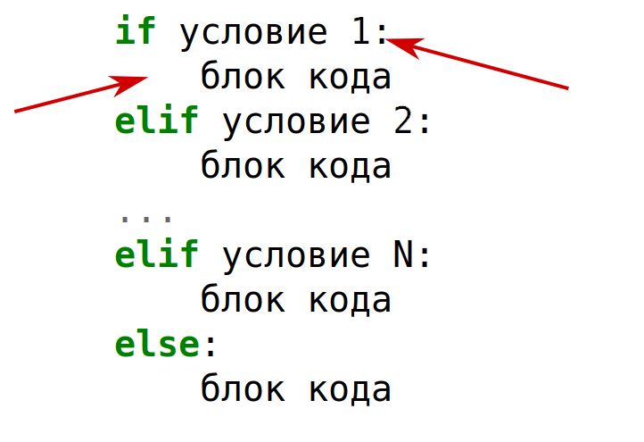
Синтаксис оператора if

Slide 30
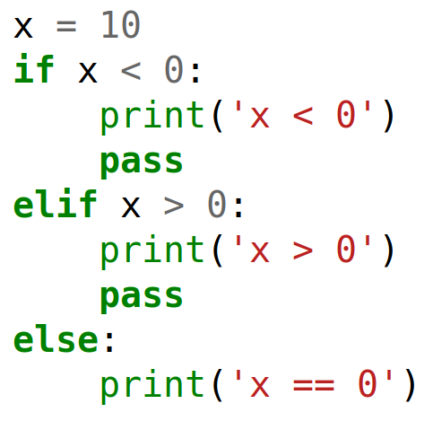
Пример использования оператора if

Slide 31
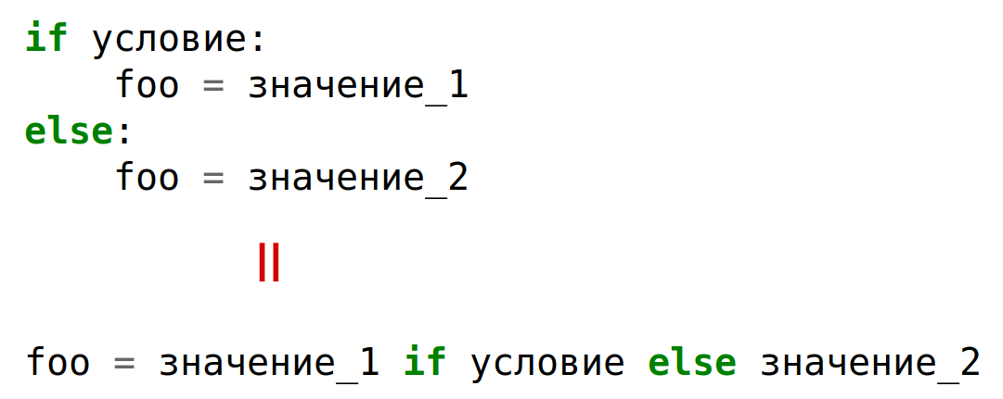
Оператор if ... else для присваивания значений

Slide 32
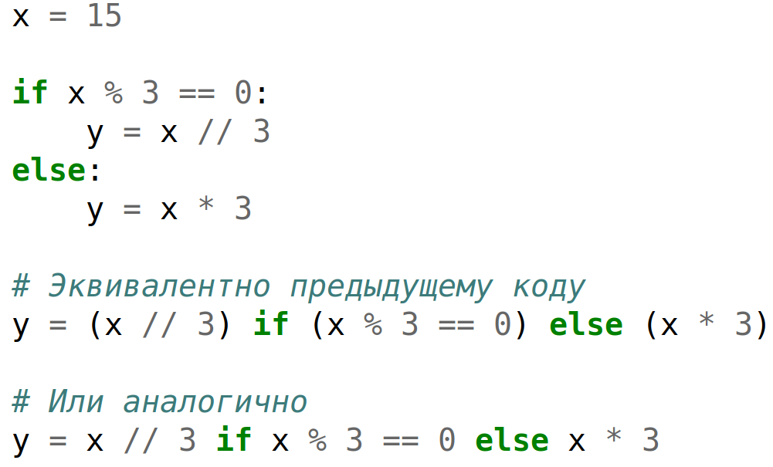

Slide 33
Логические операторы
== | Равно
!= | Не равно
> | Больше
>= | Больше или равно
< | Меньше
<= | Меньше или равно
not | Инверсия
or | Дизъюнкция
and | Конъюнкция

Slide 34
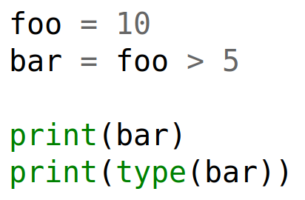
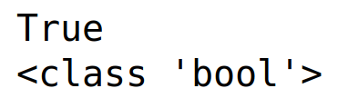

Slide 35
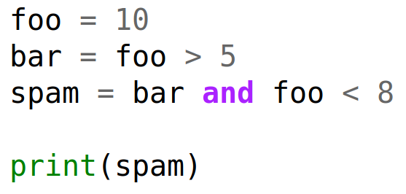

Slide 36
Функция print()

Slide 37
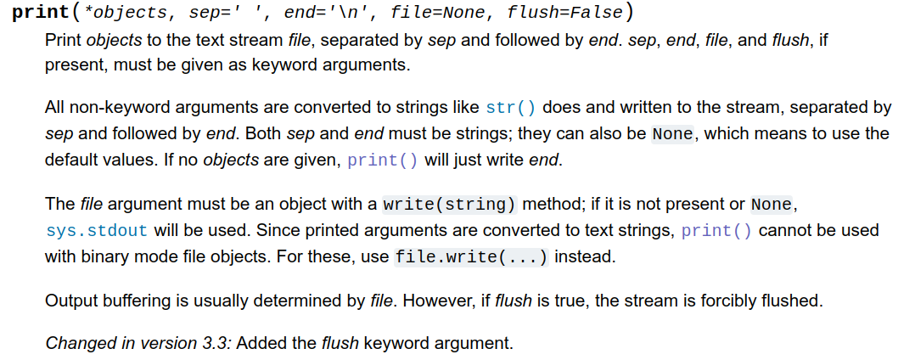
Документация на функцию print()
https://docs.python.org/3/library/functions.html#print

